Slide 1
«Ανάπτυξη Ηλεκτρονικής Υποδομής και Ψηφιακών Υπηρεσιών του Επιμελητηρίου Αιτωλοακαρνανίας για την ενίσχυση της ανταγωνιστικότητας και εξωστρέφειας των επιχειρήσεων»
Γιώργος Μπισδούνης – Τεχνικός Διευθυντής Κnowledge A.E.
13/4/2022

Slide 2
Γενικά στοιχεία του έργου
Το έργο υλοποιήθηκε από την εταιρία Knowledge A.E. στα πλαίσια του Ε.Π. «Δυτική Ελλάδα 2014-2020»
Αντικείμενο του έργου ήταν ο Ψηφιακός Μετασχηματισμός του Επιμελητηρίου και η ανάπτυξη καινοτόμων ψηφιακών υπηρεσιών.
Περιλαμβάνει τις παρακάτω δράσεις
ΑΞΟΝΑΣ 1: Αναβάθμιση της εσωτερικής Ψηφιακής Υποδομής του Επιμελητηρίου.
ΑΞΟΝΑΣ 2: Ολοκληρωμένο Ψηφιακό Επιχειρηματικό Κέντρο.
ΑΞΟΝΑΣ 3: Παρατηρητήριο επιχειρηματικότητας.
ΑΞΟΝΑΣ 4: Παροχή Εξειδικευμένης Επιχειρηματικής Πληροφόρησης και Συμβουλών.

Slide 3
Νέα διαδικτυακή πύλη (Portal) του Επιμελητηρίου
Νέα ψηφιακά εργαλεία:
για τη μείωση της γραφειοκρατίας και την πλήρη ηλεκτρονική εξυπηρέτηση των επιχειρήσεων – μελών του Επιμελητηρίου Αιτωλοακαρνανίας
για την ενίσχυση της ανταγωνιστικότητας και εξωστρέφειας των επιχειρήσεων
www.epimetol.gr

Slide 6
Πλήρης διαδικτυακή εξυπηρέτηση των Επιχειρήσεων για τις συναλλαγές τους με το Επιμελητήριο (One Stop Shop)
Ηλεκτρονική έκδοση πιστοποιητικών / βεβαιώσεων Επιμελητηρίου
Ηλεκτρονικές πληρωμές συνδρομών μέσω διατραπεζικού συστήματος ΔΙΑΣ και καρτών
Αίτηση Προεγγραφής ή Εγγραφής Ατομικής Επιχείρησης
Επισκόπηση Καρτέλας Μέλους
Πιστοποιητικά καταγωγής για εξαγωγείς
Κατάθεση βεβαιώσεων εκπαιδευτικών σεμιναρίων και πιστοποίησης ασφαλιστών
Authentication μέσω ΓΕΜΗ και Taxis (ΓΓΠΣ)

Slide 7
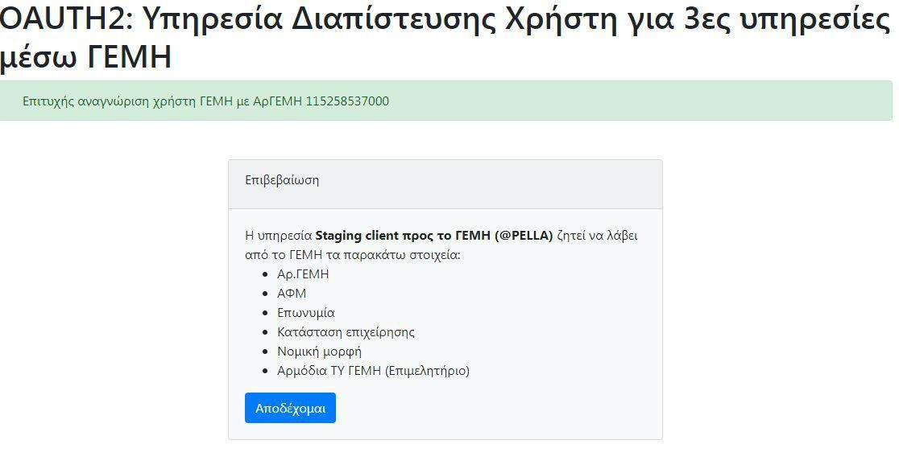
Είσοδος στο σύστημα

Slide 8
Μενού Υπηρεσιών (αιτήσεις πιστοποιητικών / πληρωμή συνδρομών)

Slide 9
Επισκόπηση καρτέλας μέλους – Αίτημα μεταβολής στοιχείων επικοινωνίας

Slide 10
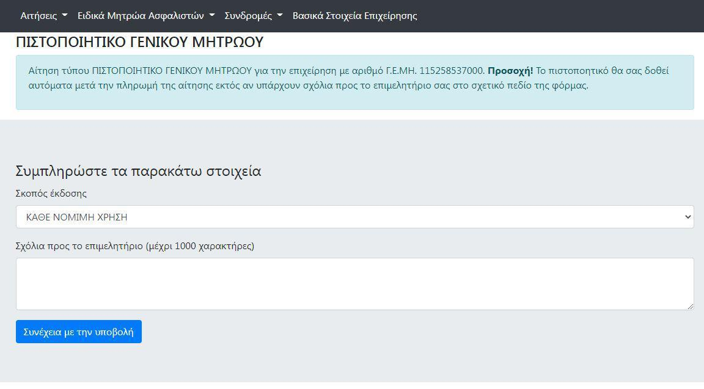
Αίτηση Πιστοποιητικού/Βεβαίωσης

Slide 11
Υποβολή Αίτησης Πιστοποιητικού

Slide 12
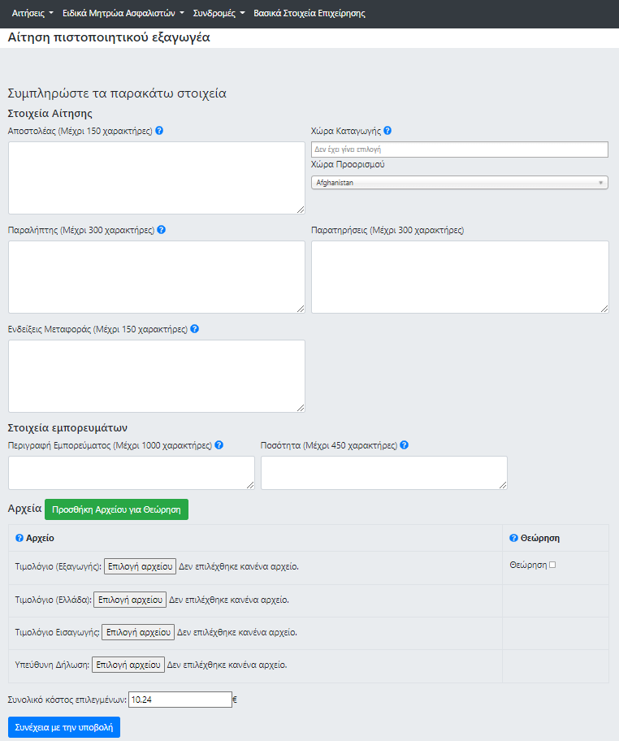
Πιστοποιητικό Καταγωγής (Εξαγωγέων)

Slide 13
Επιλογή Τρόπου Πληρωμής

Slide 14
Πληρωμή με Κάρτα (βασικά στοιχεία)

Slide 15
Πληρωμή με κάρτα (περιβάλλον τράπεζας)

Slide 16
Πληρωμή μέσω ΔΙΑΣ

Slide 17
Επιβεβαίωση Πληρωμής

Slide 18
Ολοκλήρωση Αίτησης - 1 (κατάσταση αναμονής)

Slide 19
Ολοκλήρωση Αίτησης - 2 (επιβεβαίωση)

Slide 20
Ολοκλήρωση Αίτησης – 3 (αίτημα για διόρθωση)

Slide 21
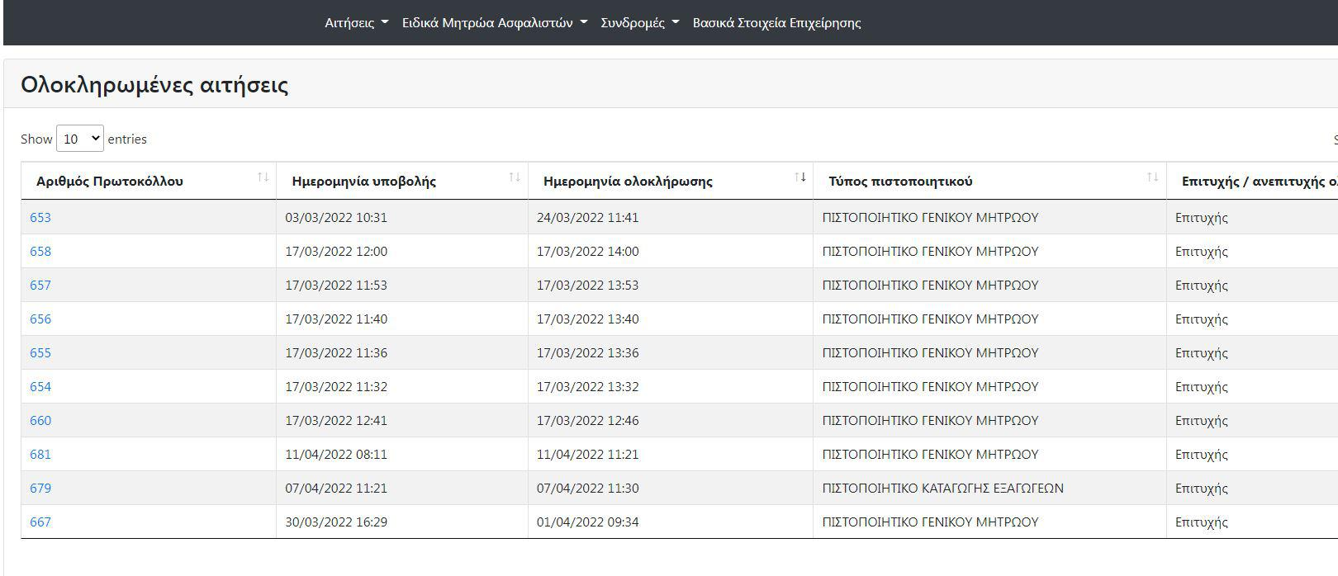
Οθόνη αιτήσεων μέλους (υπό διεκπεραίωση / ολοκληρωμένες)

Slide 22
Μενού Υπηρεσιών (προεγγραφή / εγγραφή ατομικής, ιστορικό μέλους)

Slide 23
Είσοδος μέσω TAXIS

Slide 24
Αίτηση προεγγραφής ατομικής επιχείρησης

Slide 25
Αίτηση εγγραφής ατομικής επιχείρησης

Slide 26
Αίτηση για Πιστοποιητικό Ιστορικού Μέλους

Slide 27
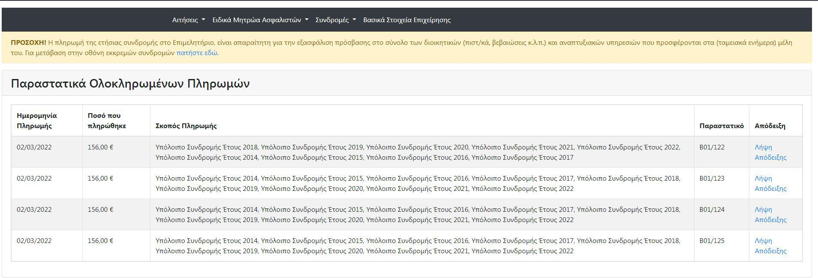
Πληρωμή Συνδρομών

Slide 28
Αίτηση για καταχώρηση βεβαίωσης εκπαίδευσης ασφαλιστών

Slide 29
Συμπλήρωση στοιχείων βεβαίωσης εκπαίδευσης ασφαλιστών

Slide 30
Ολοκλήρωση αίτησης βεβαίωσης εκπαίδευσης ασφαλιστών

Slide 31
Σύγχρονος Επιχειρηματικός Οδηγός
Ολοκληρωμένο σύστημα προβολής των επιχειρήσεων και επαγγελματιών του Νομού Αιτωλοακαρνανίας
Δυνατότητα εισαγωγής περιεχομένου από τις ίδιες τις επιχειρήσεις
Επιχειρηματική και Κοινωνική Δικτύωση (follow, αγαπημένα, ορισμός συνεργατών)
Γεωγραφική απεικόνιση επιχειρήσεων
Authentication μέσω ΓΕΜΗ και Taxis (ΓΓΠΣ)
businessguide.epimetol.gr

Slide 33
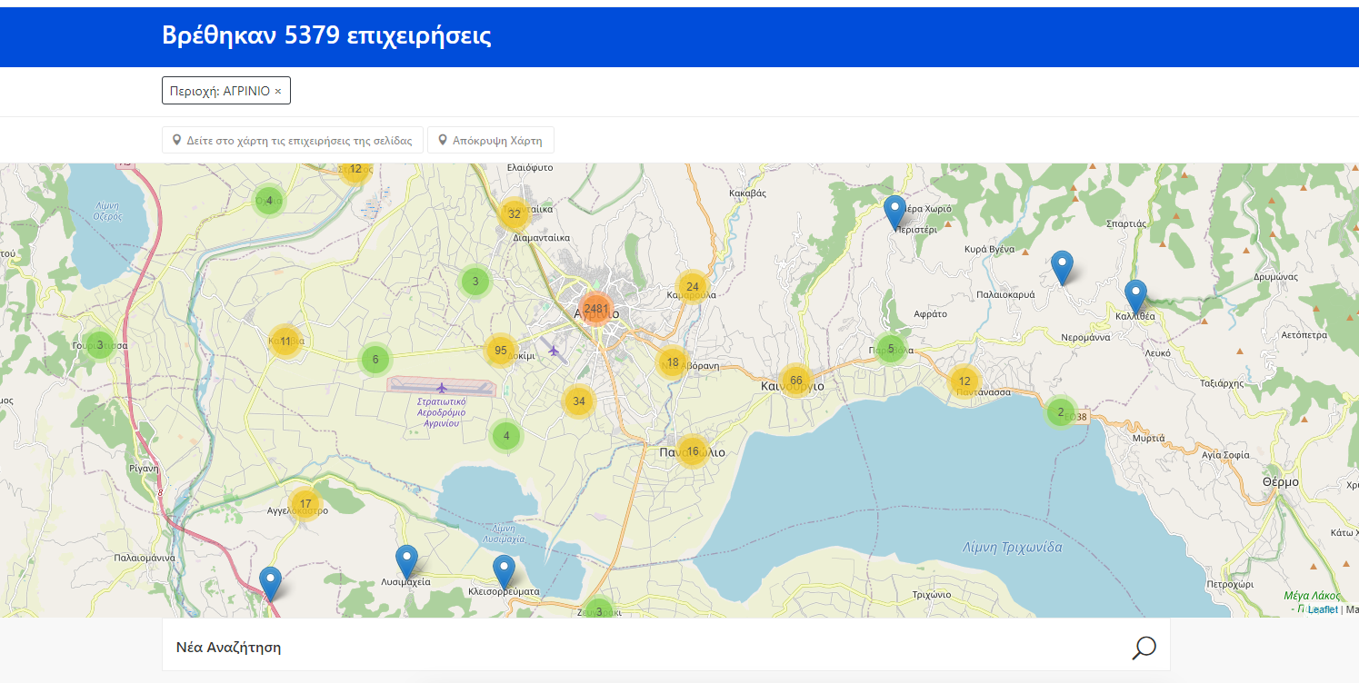

Slide 35
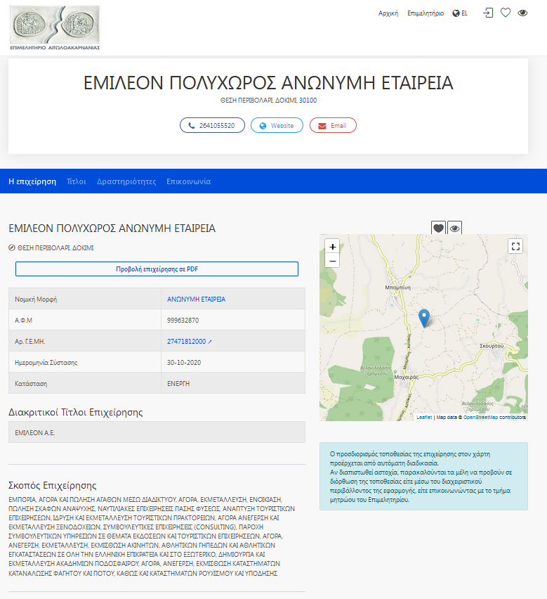
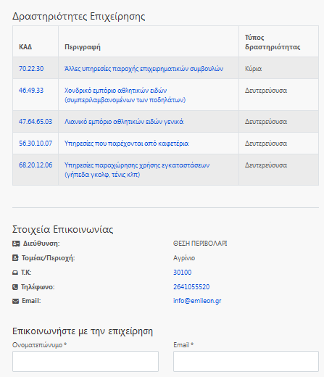

Slide 36
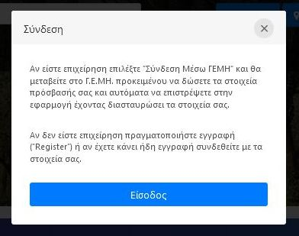

Slide 37
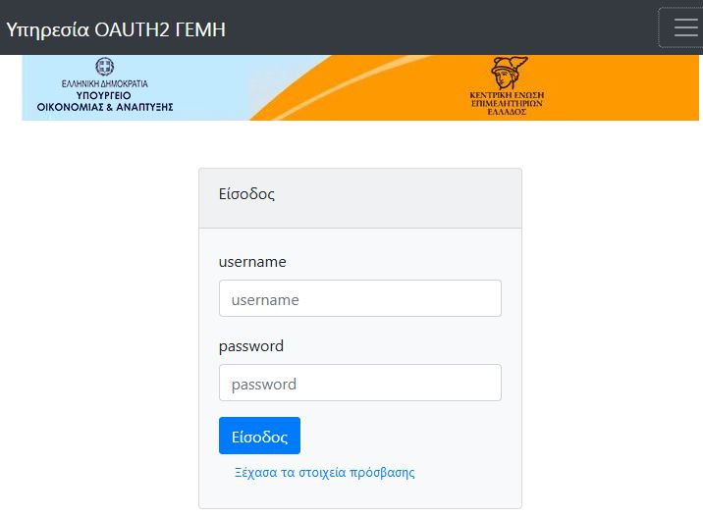
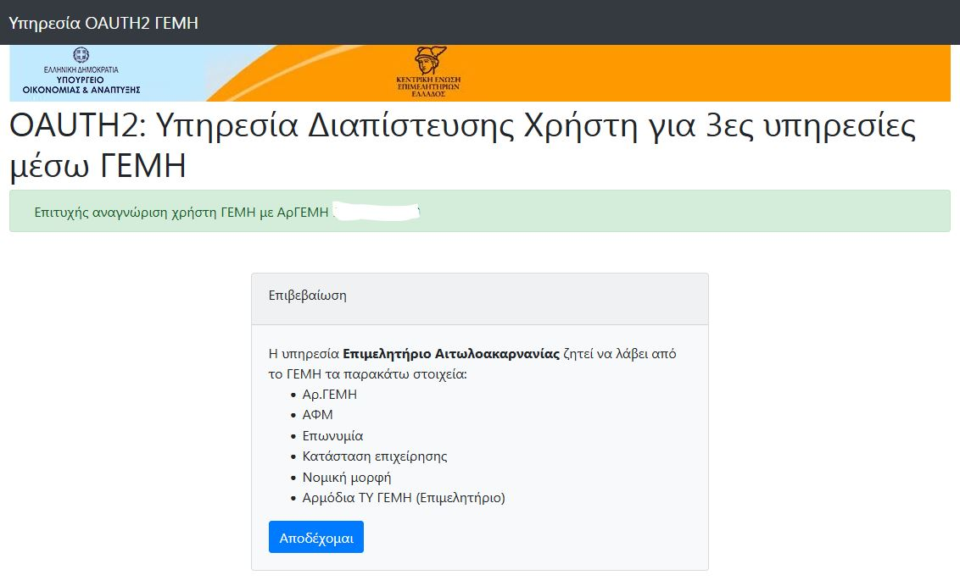

Slide 39
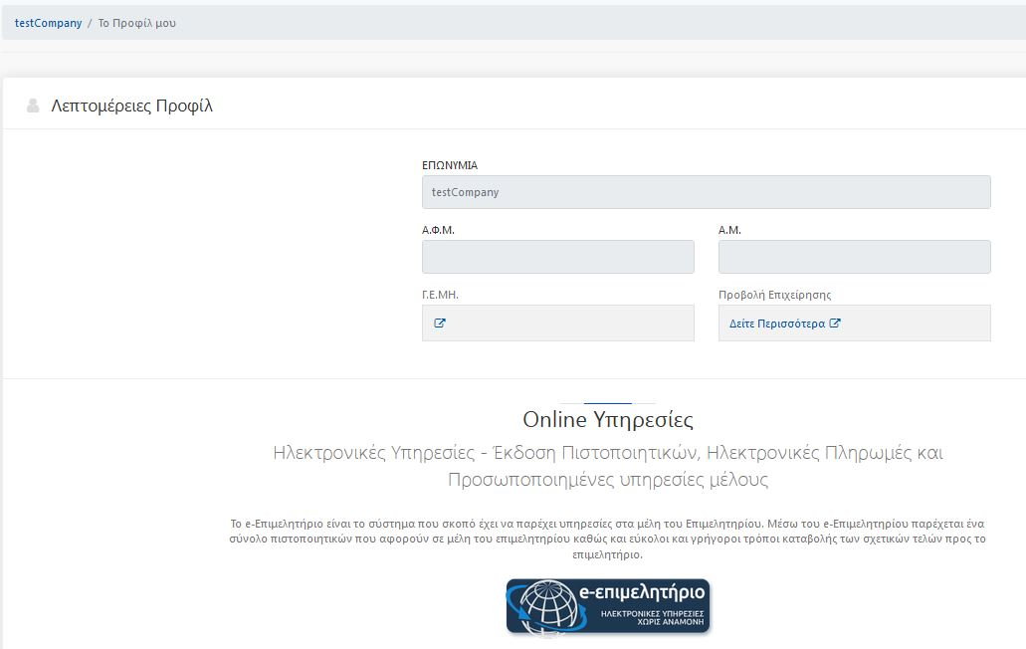

Slide 40
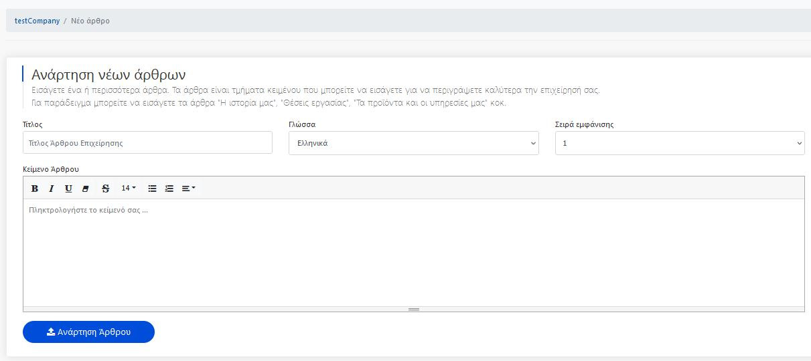

Slide 41
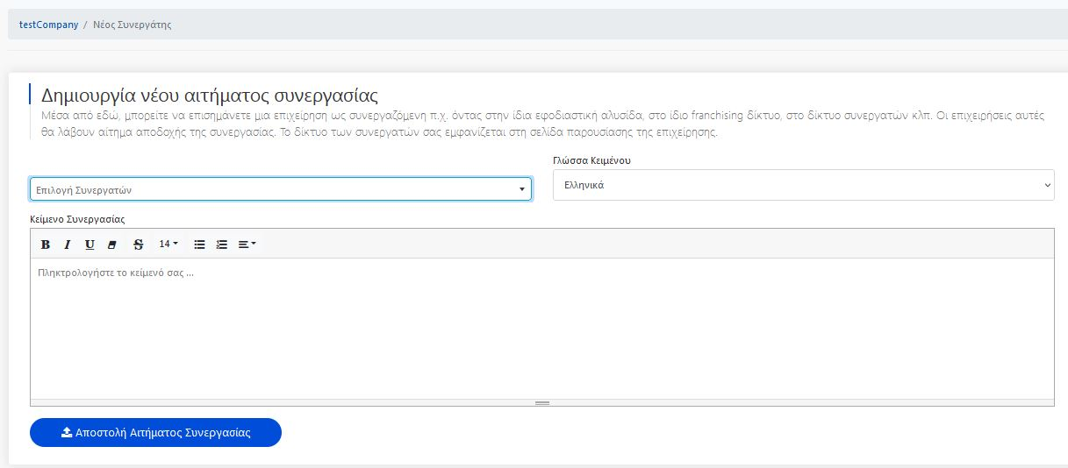

Slide 42
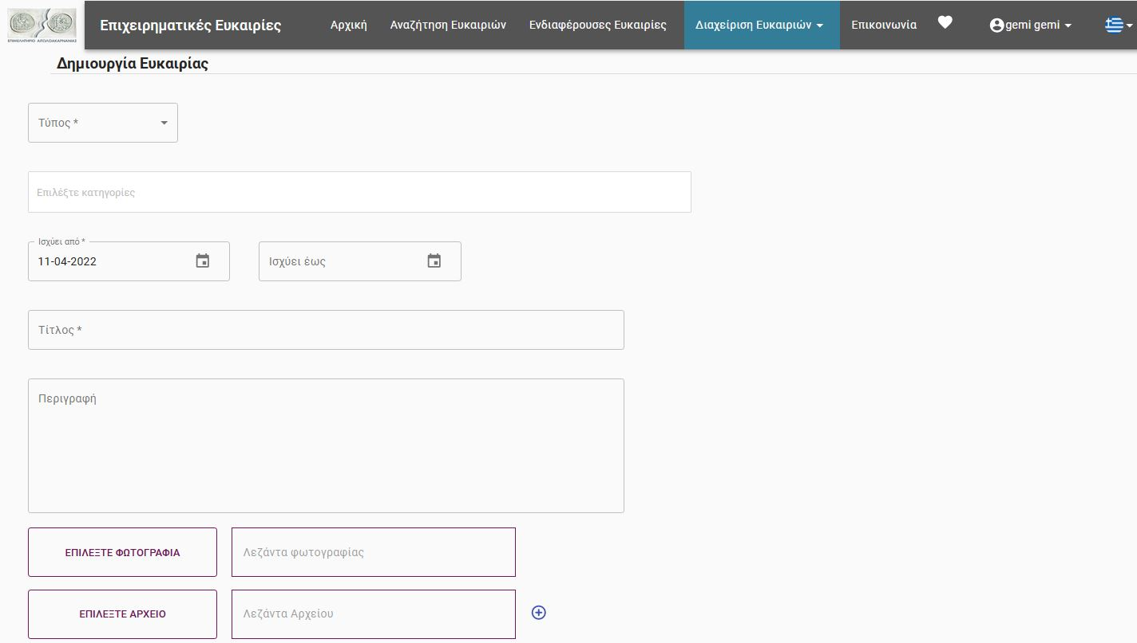

Slide 43
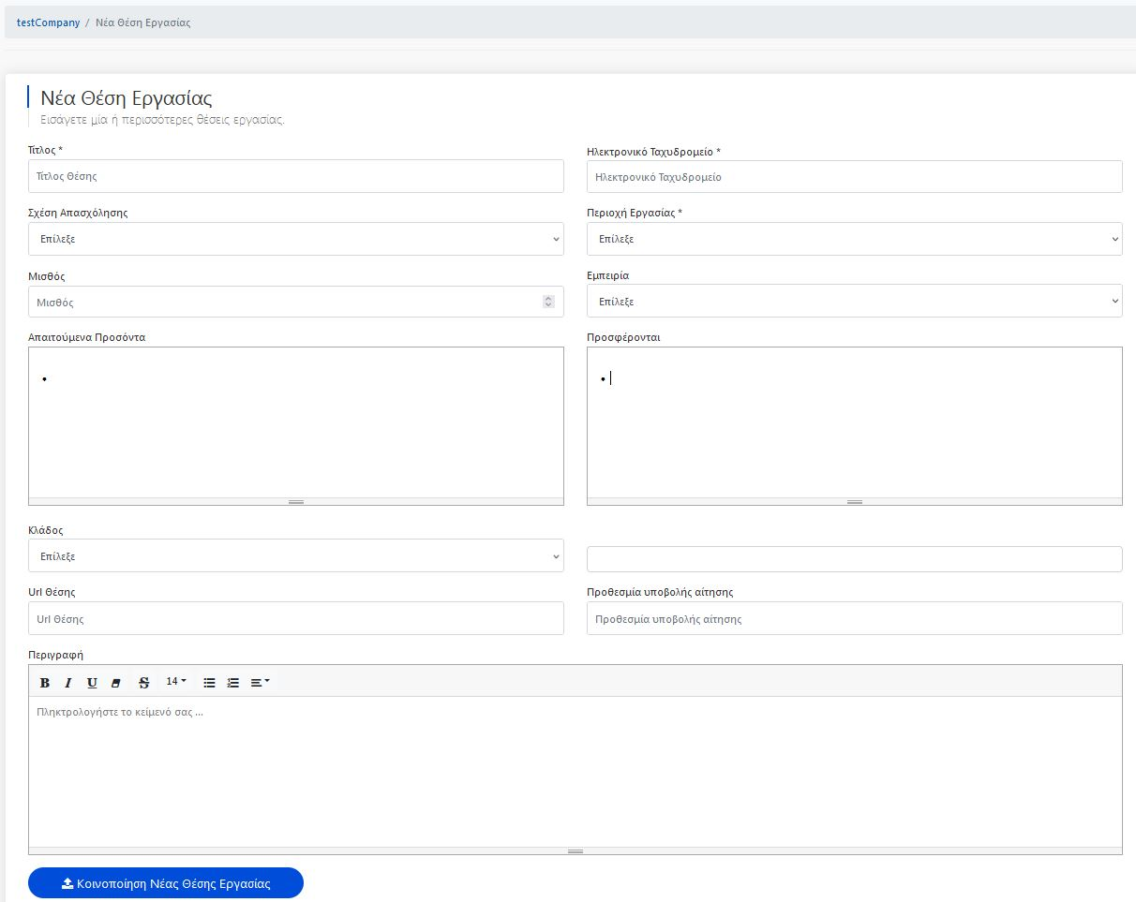

Slide 44
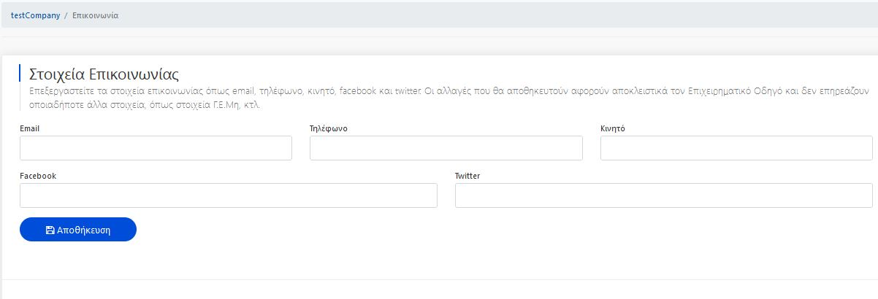

Slide 45
Ηλεκτρονικός Τουριστικός Οδηγός του Επιμελητηρίου
Τουριστικός - Πολιτισμικός Επιχειρηματικός Οδηγός του Επιμελητηρίου με τα παρακάτω χαρακτηριστικά:
Αντλεί στοιχεία από τον γενικό Επιχειρηματικό Οδηγό, το Αποθετήριο και το αναβαθμισμένο ΟΠΣ του Επιμελητηρίου
Συνδυάζει τα επιχειρηματικά δεδομένα με σύντομη τουριστική προβολή της περιοχής παρέχοντας στους επισκέπτες μια ολοκληρωμένη και συνδυαστική ενημέρωση τόσο για την περιοχή και τις επιχειρήσεις.
tourism.epimetol.gr

Slide 47
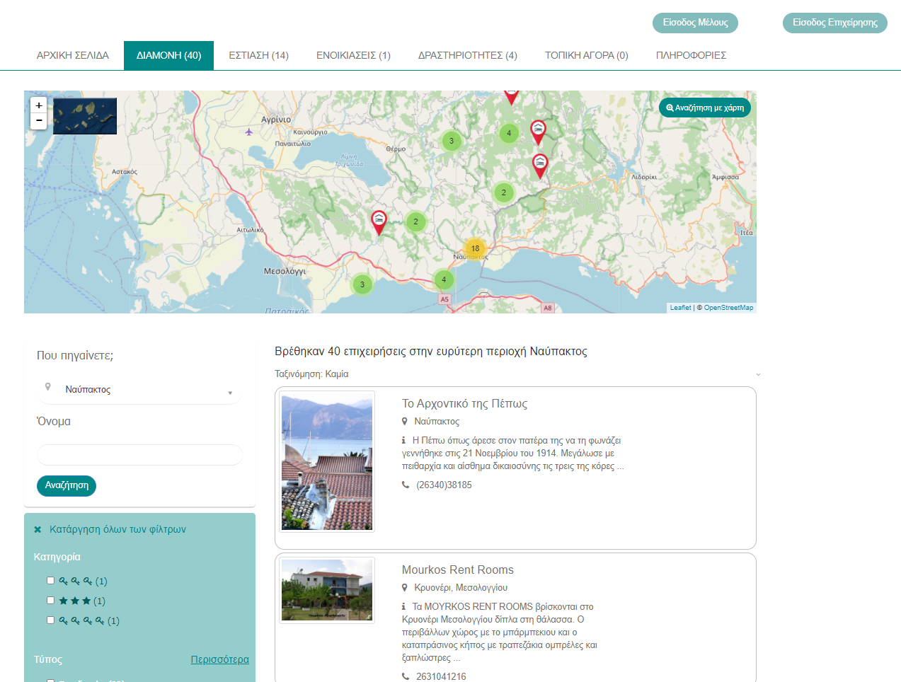

Slide 48
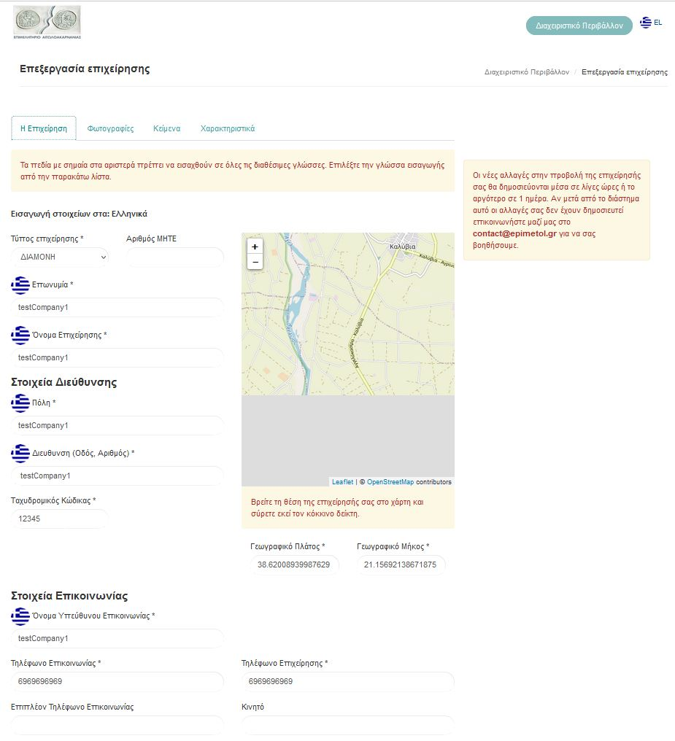

Slide 49
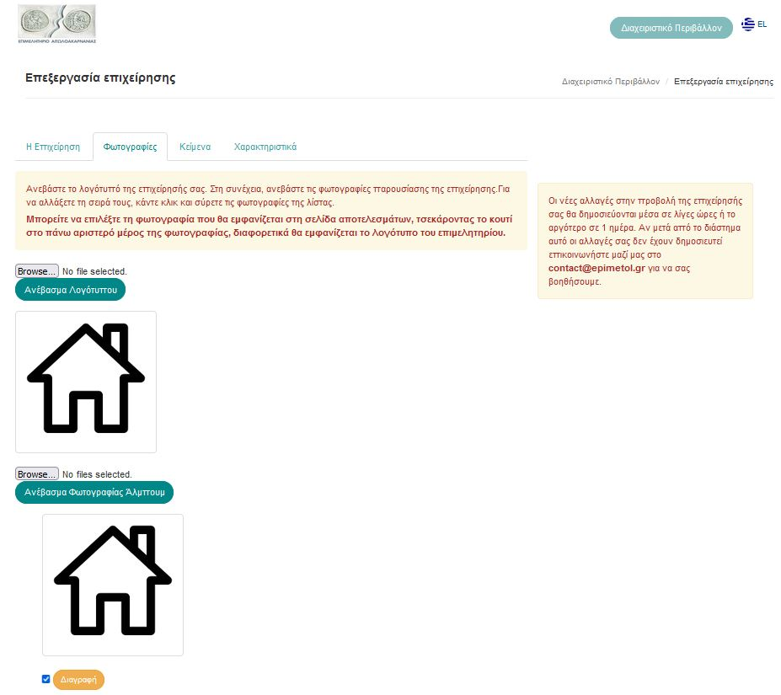

Slide 50
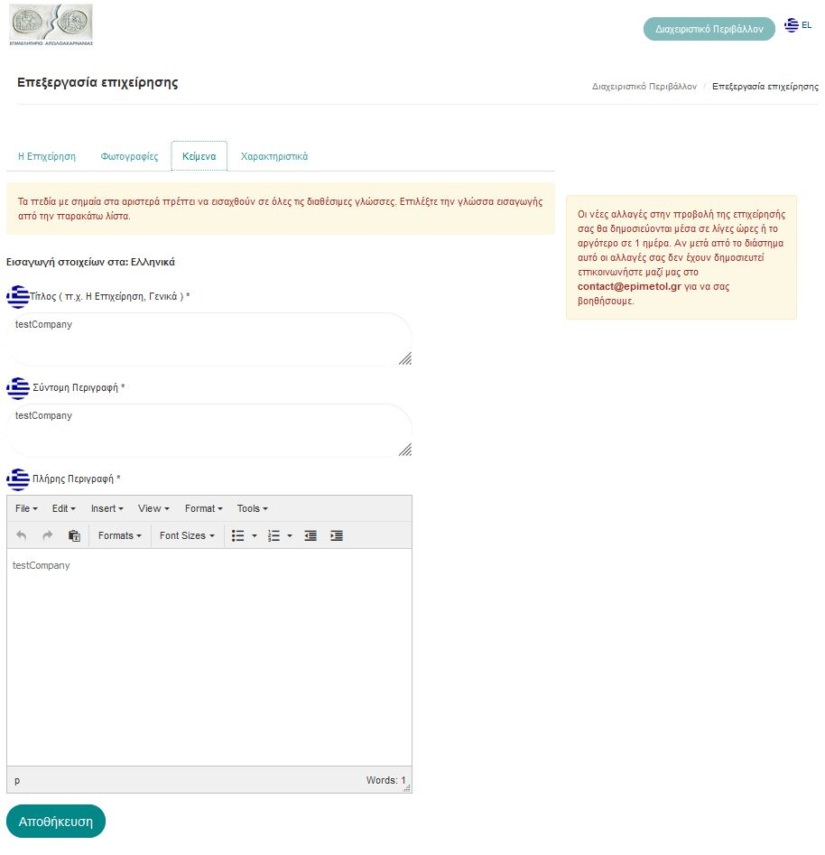

Slide 51
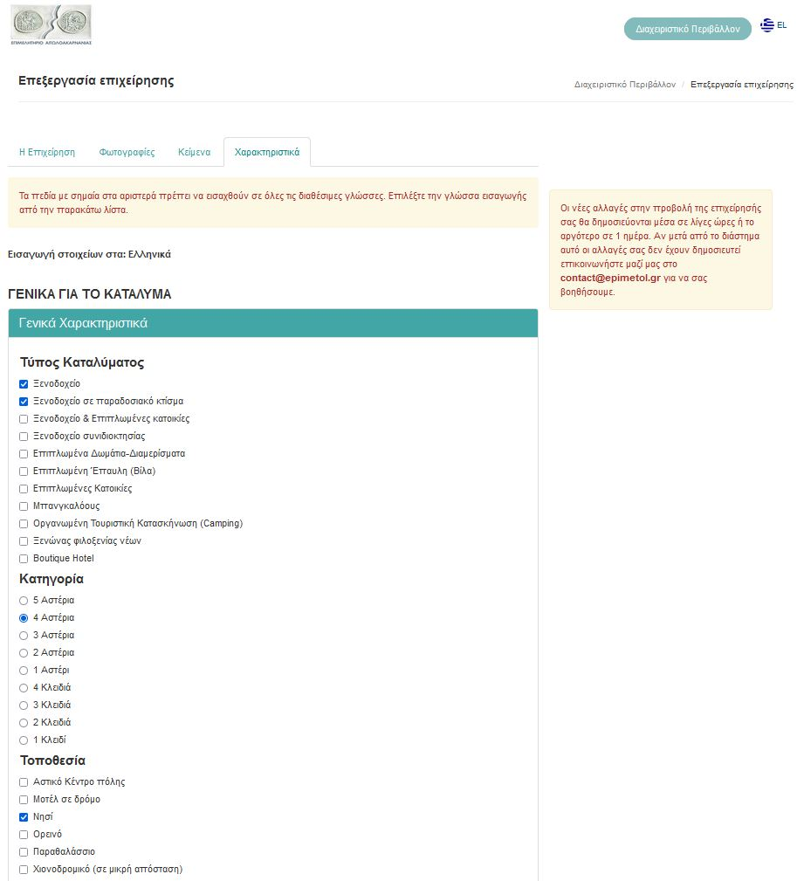
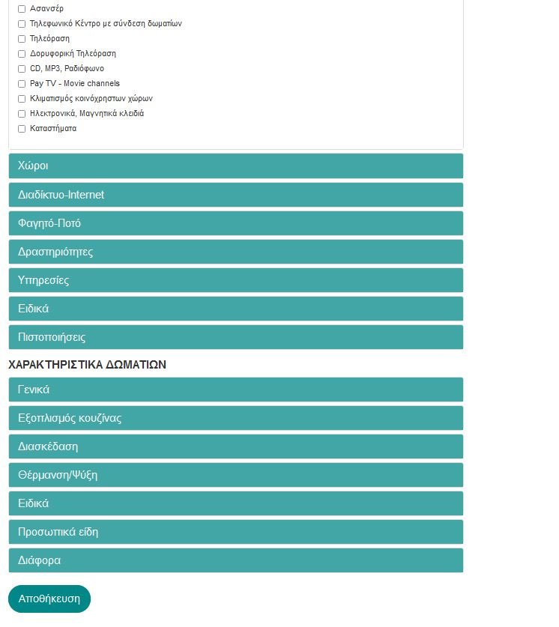

Slide 52
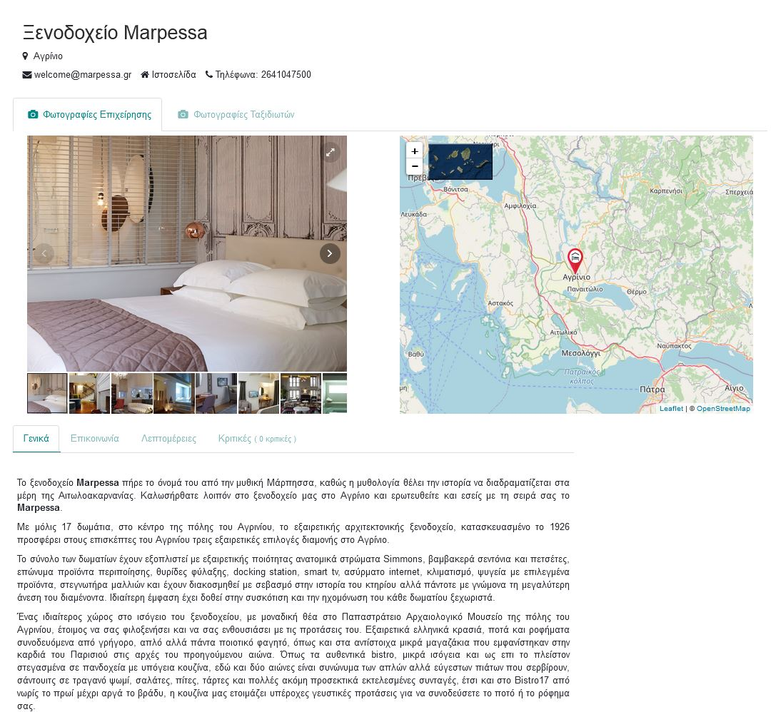

Slide 53
Εφαρμογή Ηλεκτρονικής Συνεργασίας Επιχειρήσεων (Business Collaboration Hub)
Προσφορές - Ζητήσεις – Συνεργασίες για προϊόντα και υπηρεσίες
Κατάλληλη κωδικοποίηση και matching προσφοράς – ζήτησης με ενημέρωση των επιχειρήσεων
trades.epimetol.gr

Slide 54
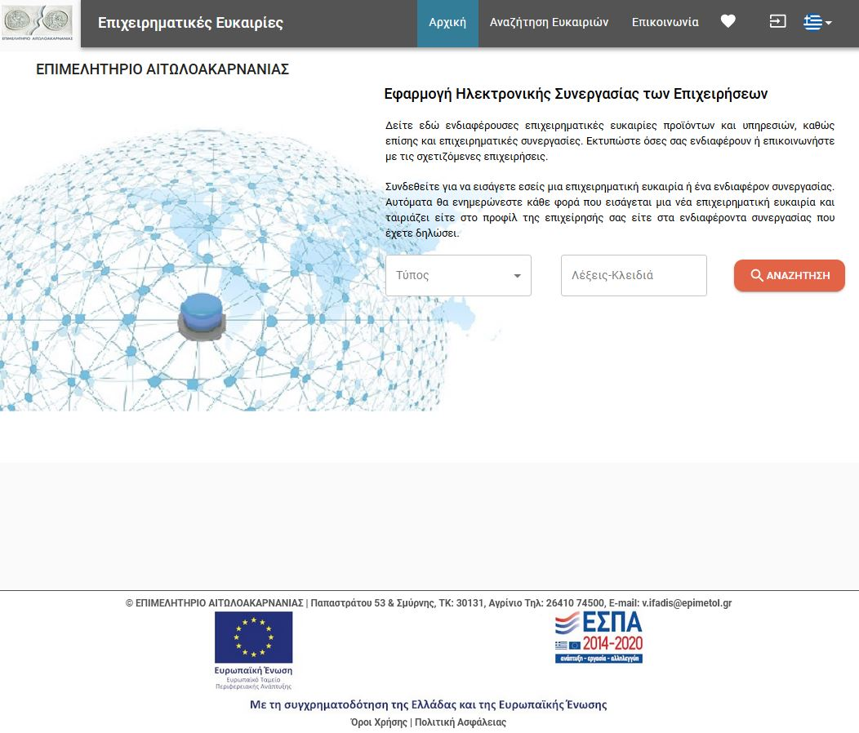

Slide 55
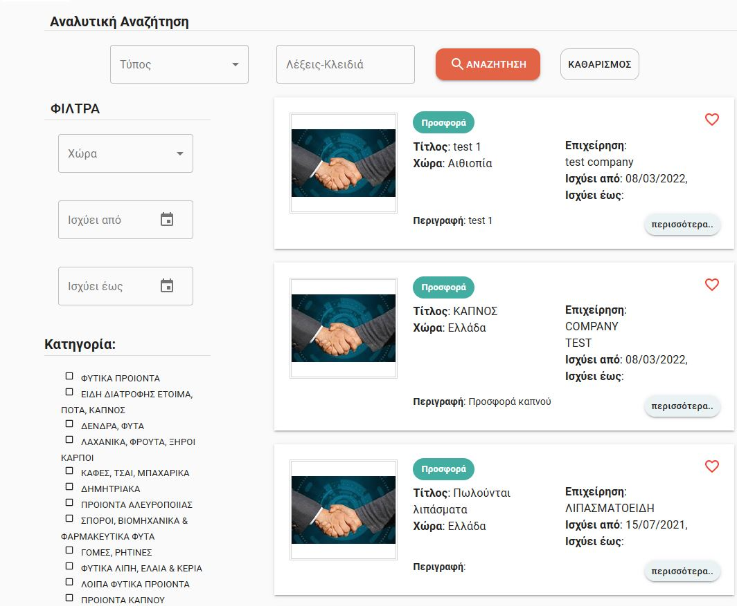

Slide 56
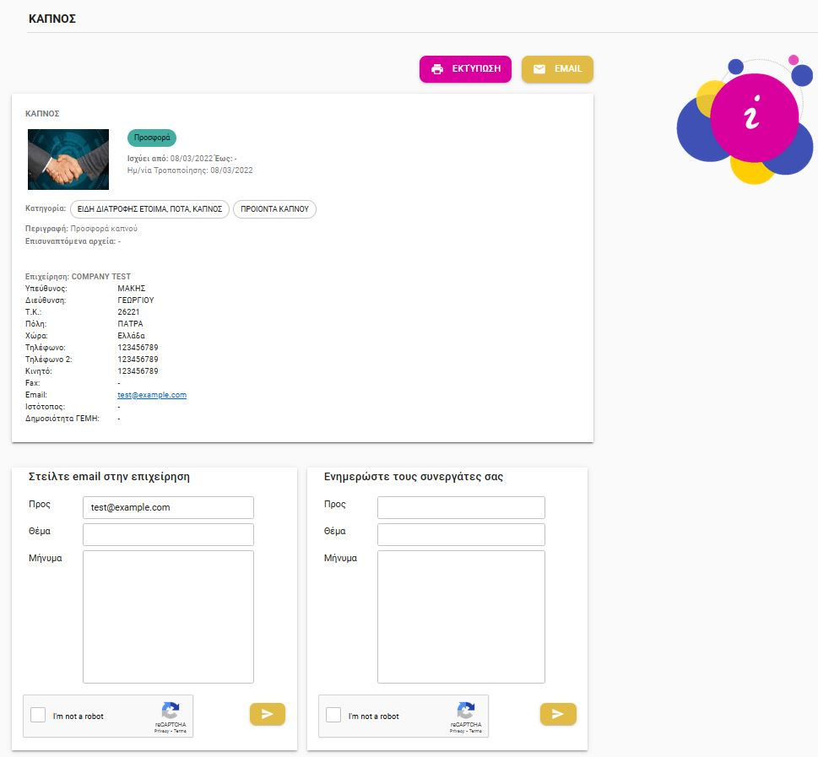

Slide 57
Αγορά Εργασίας
Ολοκληρωμένη εφαρμογή για την αγορά εργασίας του νομού με αυτόματη ταύτιση προσφοράς και ζήτησης.
career.epimetol.gr

Slide 58
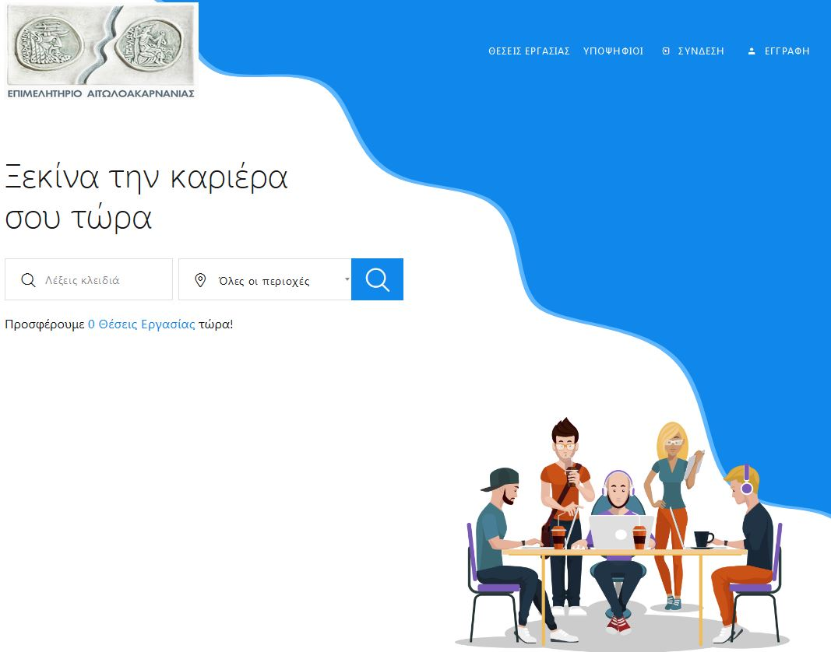

Slide 59
Online Επιχειρηματική Πληροφόρηση και Συμβουλευτική
Η θεματολογία που θα καλύπτει η υπηρεσία θα αφορά ολοκληρωμένη υποστήριξη των επιχειρήσεων σε όλο τον κύκλο ζωής τους, ενδεικτικά:
Ίδρυση Επιχείρησης
Διοίκηση και λειτουργία επιχείρησης
Ανάπτυξη στους επιχείρησης
Χρηματοδότηση επιχείρησης
Εξωστρέφεια και εξαγωγές,
Μεταβίβαση / Διακοπή λειτουργίας
Φορολογιστικά / Εργασιακά / Ασφαλιστικά
advisor.epimetol.gr

Slide 60
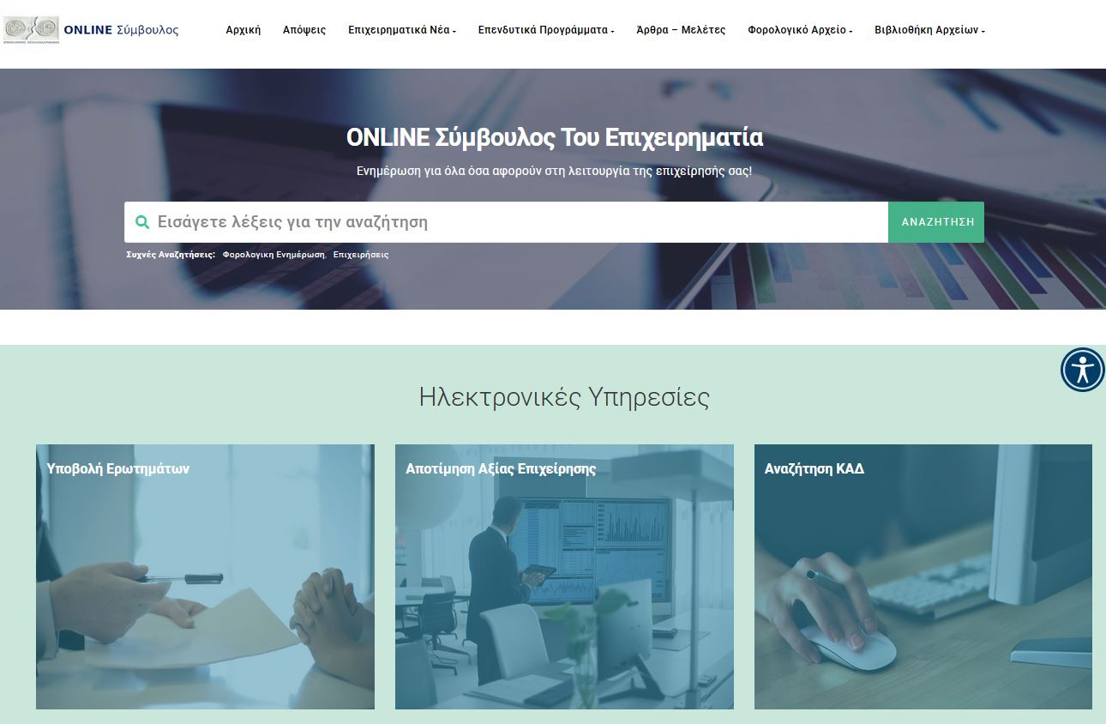

Slide 62
Υποβολή Ερωτημάτων
Ο επιχειρηματίας έχει τη δυνατότητα να υποβάλει ηλεκτρονικά ερωτήματα σχετικά με το αντικείμενο της υπηρεσίας, και εξειδικευμένοι σύμβουλοι και το Επιμελητήριο απαντούν ηλεκτρονικά. Η θεματολογία που καλύπτει η υπηρεσία αφορά ολοκληρωμένη υποστήριξη των επιχειρήσεων σε όλο τον κύκλο ζωής στους, ενδεικτικά:
Ίδρυση Επιχείρησης
Διοίκηση και λειτουργία επιχείρησης
Ανάπτυξη στους επιχείρησης
Χρηματοδότηση επιχείρησης
Εξωστρέφεια και εξαγωγές,
businessadvice.epimetol.gr

Slide 63
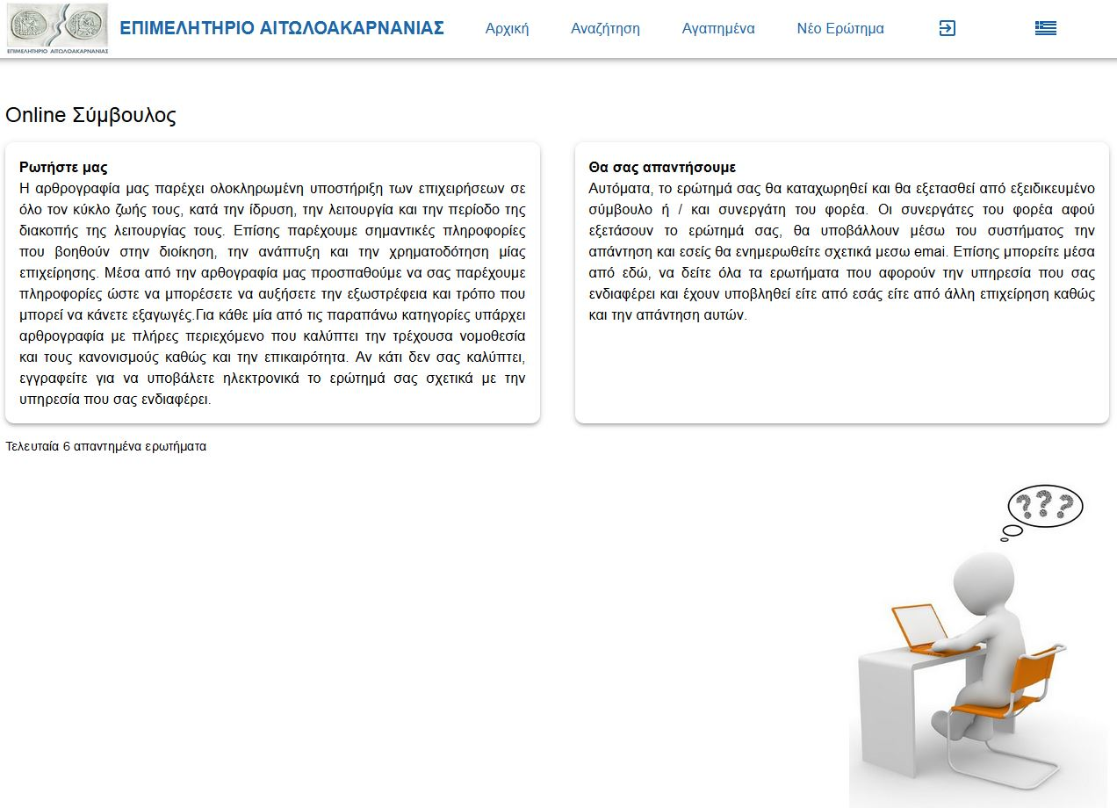

Slide 64
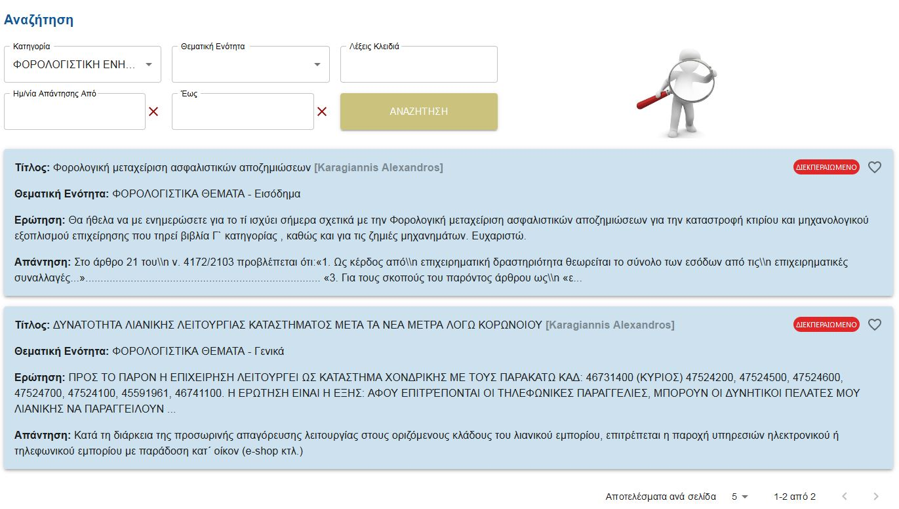

Slide 65
Εφαρμογή Αποτίμησης Αξίας Επιχείρησης
H εφαρμογή θα εξάγει την αποτίμηση αξίας μιας επιχείρησης με βάση την συμπλήρωση ενός σύντομου και απλού ερωτηματολογίου δύο σταδίων.
Η μέθοδος που χρησιμοποιείται για την εν λόγω αποτίμηση είναι η Προεξόφληση των Καθαρών Ταμειακών Ροών.
businessvaluation.epimetol.gr

Slide 66
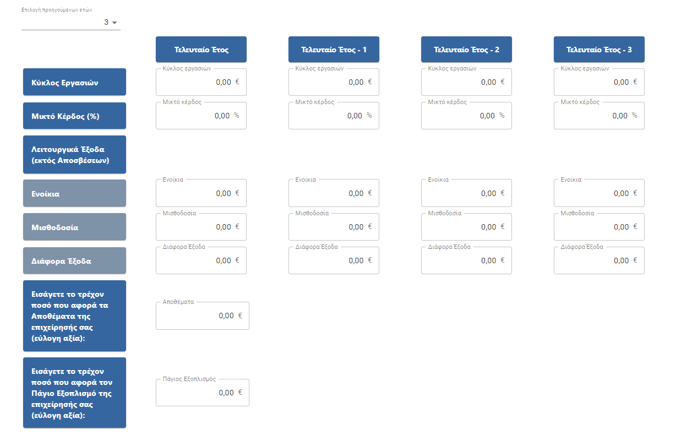

Slide 67
«Ανάπτυξη Ηλεκτρονικής Υποδομής και Ψηφιακών Υπηρεσιών του Επιμελητηρίου Αιτωλοακαρνανίας για την ενίσχυση της ανταγωνιστικότητας και εξωστρέφειας των επιχειρήσεων»
Ευχαριστώ για την προσοχή σας!

